Slide 1
Działo magnetyczne
Dawid Drygas

Slide 2
Czym jest działo magnetyczne?
Działo magnetyczne wykorzystujące jedynie magnesy stałe jest teoretycznym modelem, który polega na wykorzystaniu sił magnetycznych do przyspieszenia i wyrzucenia pocisku poprzez przemianę energii. Obecnie nie istnieje praktyczne zastosowanie takiego działa.
Działo magnetyczne składa się z dwóch głównych elementów: lufy i systemu magnesów. Lufa działa jako prowadnica dla pocisku, a magnesy stałe generują siłę magnetyczną potrzebną do przyspieszenia pocisku.

Slide 3
Opis działania
Na załączonej animacji widać jak wygląda pole magnetyczne oraz przebieg sił w takim dziale magnetycznym.
Siły działające na pocisk zmieniają kierunek w miarę jego
przemieszczania się wzdłuż lufy. Można podzielić to na cztery etapy:
Po umieszczeniu pocisku w lufie zostaje on przyciągnięty i pozostaje w stabilnej pozycji. Na wykresie pozycja ta to miejsce, w którym krzywa siły przecina po raz pierwszy oś X.
Po dociśnięciu pocisku wzdłuż lufy siła oporu rośnie a następnie spada do 0 (liczby ujemne na wykresie).
Po ominięciu „punktu 0” pojawia się niewielka siła przyciągania, która próbuje wyrzucić pocisk z lufy. Siły napędzają pocisk.
Na końcu pojawia się siła próbująca wciągnąć pocisk z powrotem, jednak jest ona zbyt słaba, aby to zrobić i zostaje on wystrzelony z lufy.
Animacja ze strony
https://www.kjmagnetics.com/blog.asp?p=magnet-cannon

Slide 4
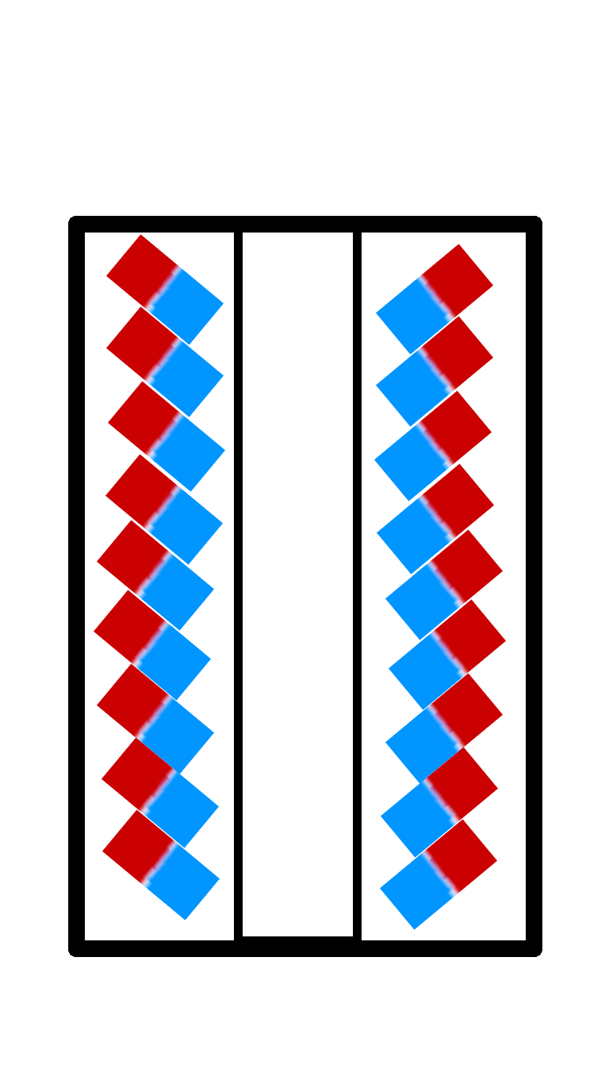
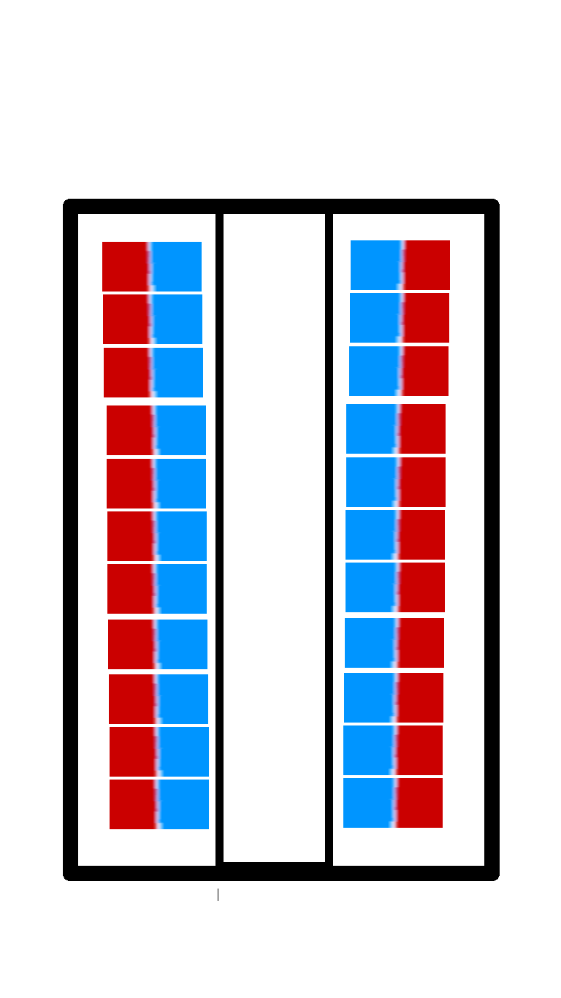
Działa magnetyczne mogą wyglądać różnie
Magnesy w dziale magnetycznym mogą zostać ułożone w różny sposób. Między innymi:
1. Pod kątem
2. Poprzecznie
3. W formie pierścienia

Slide 5
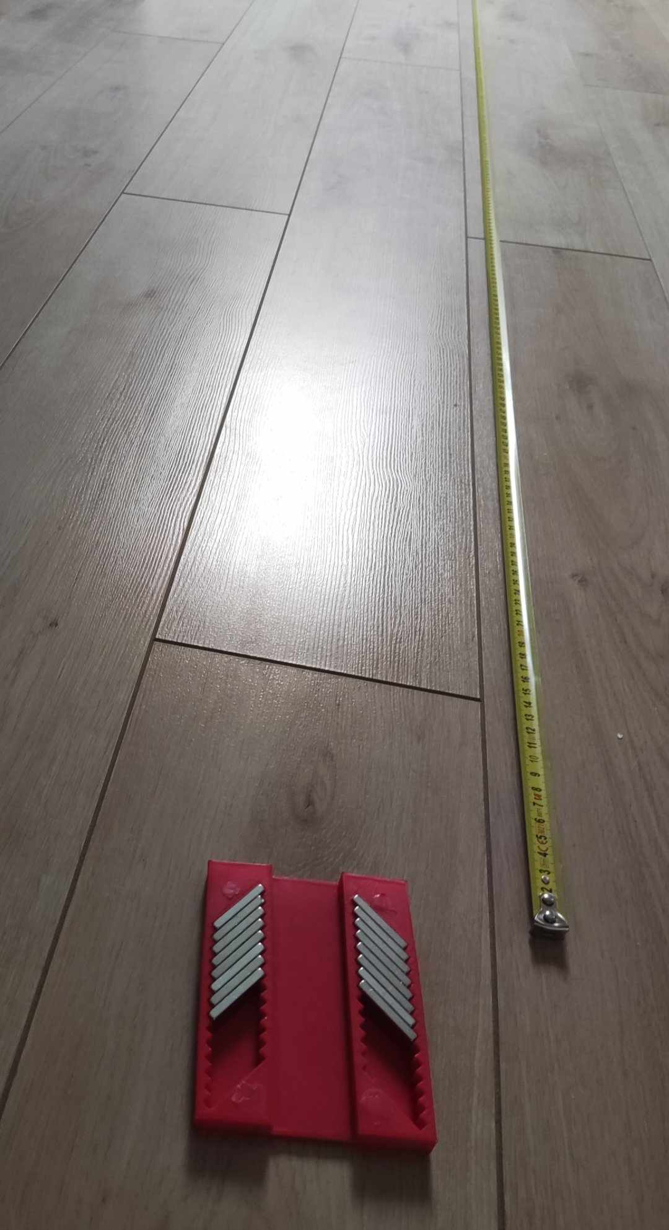
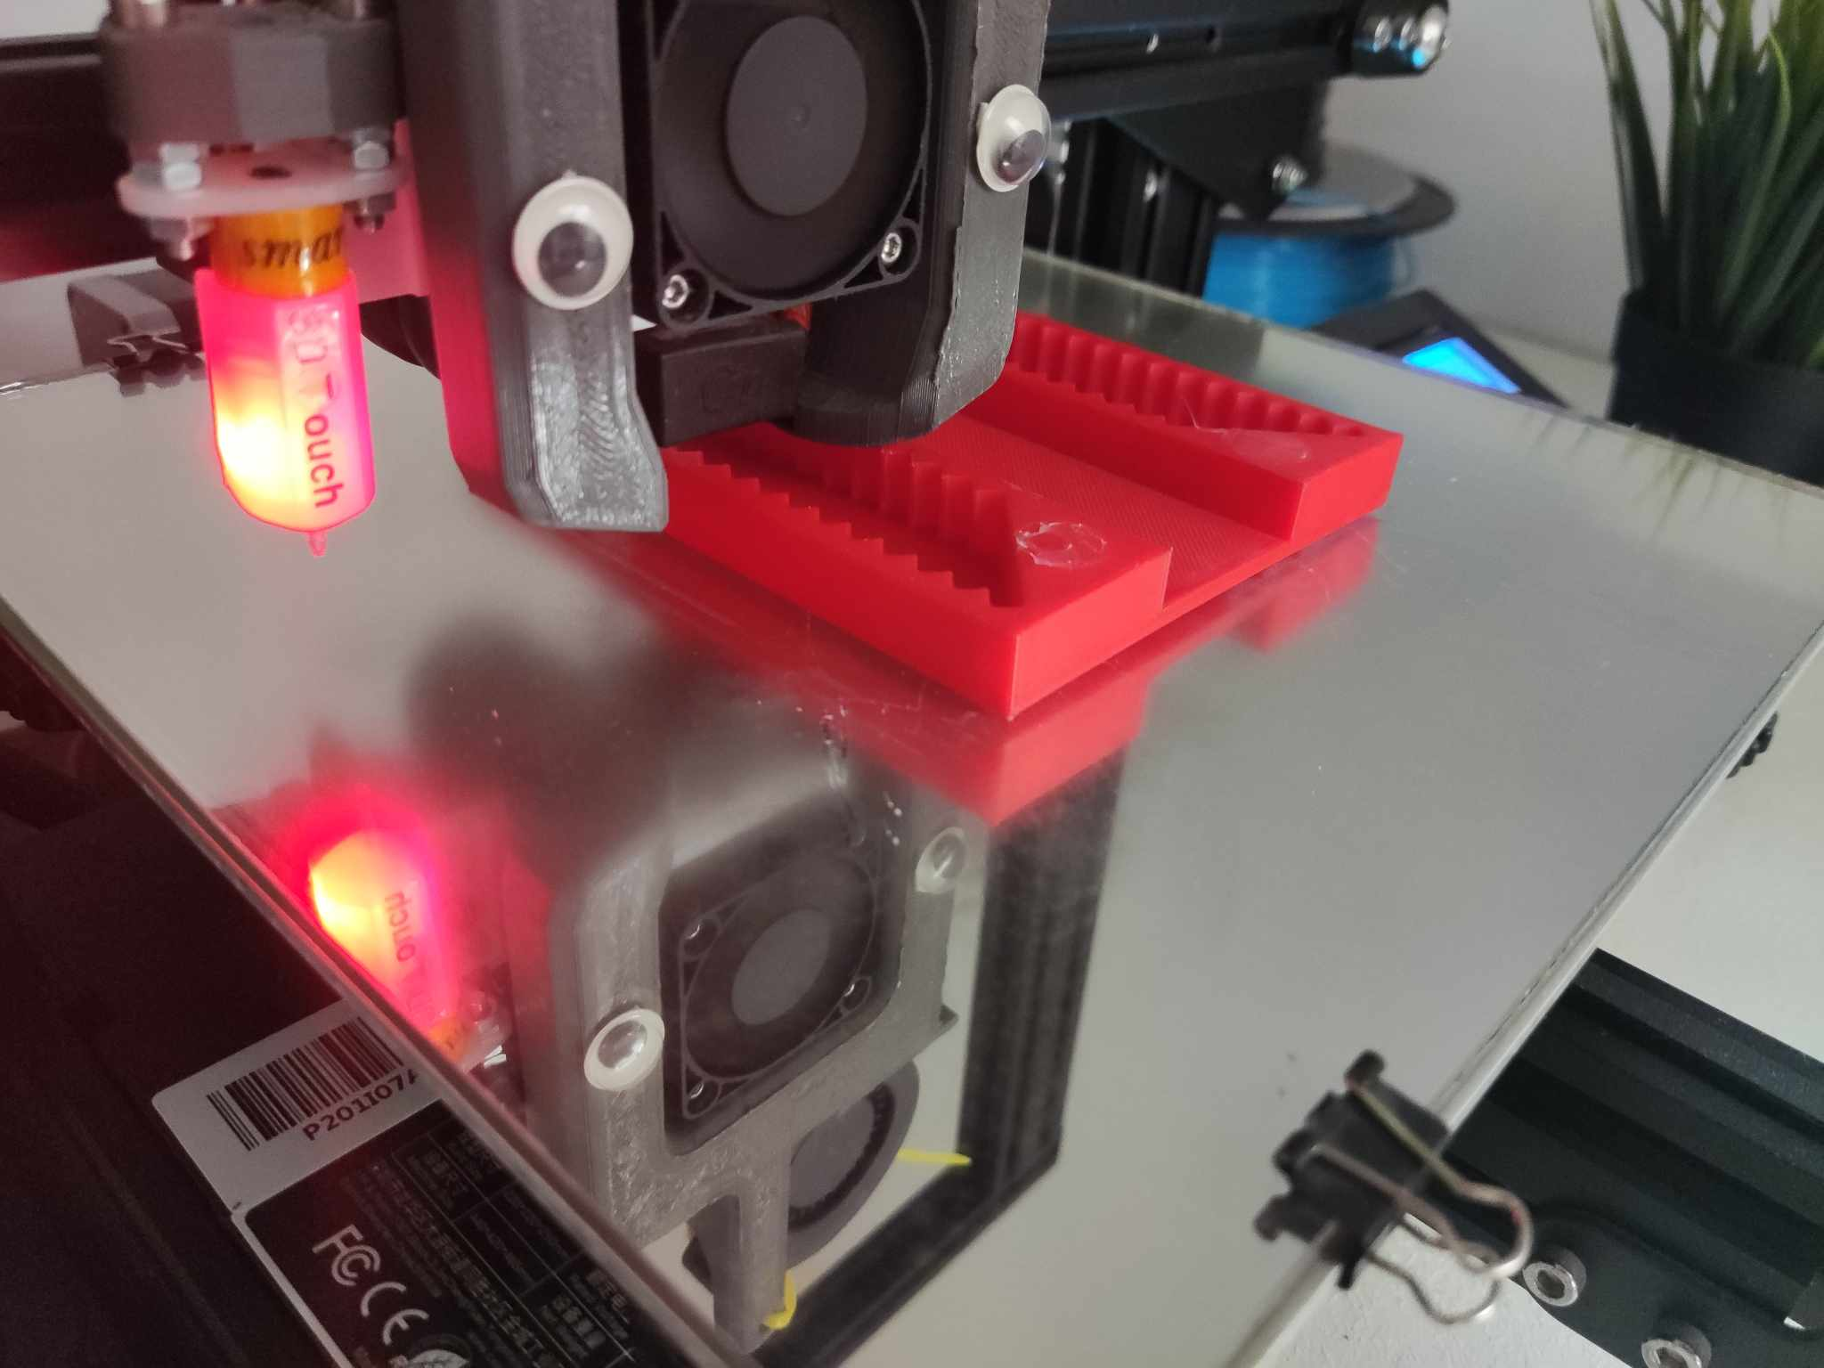
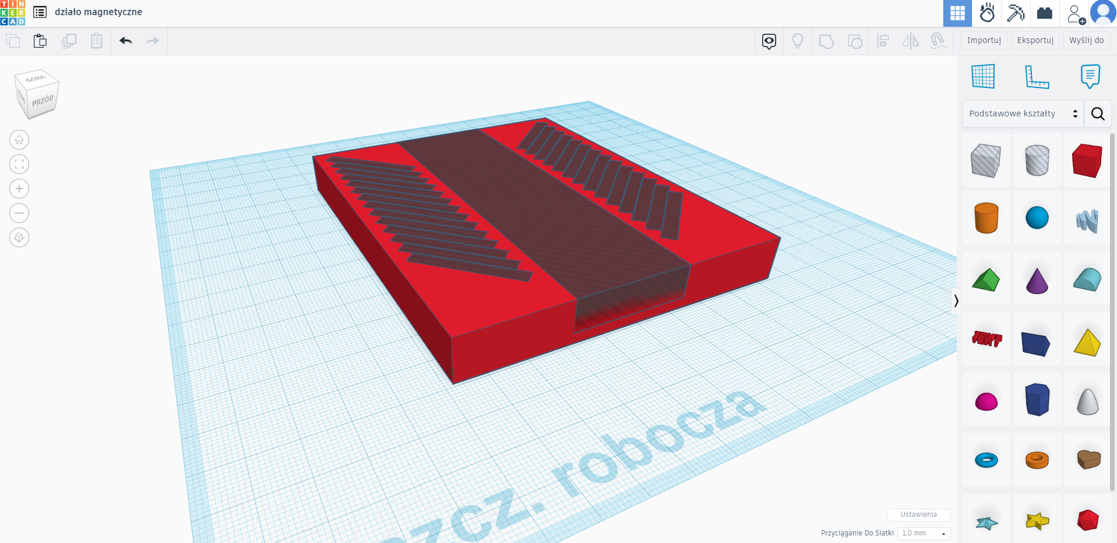
Przykładowy model
Projektując odpowiedni model obudowy, drukując go i umieszczając w nim magnesy neodymowe udało mi się skonstruować prosty model takiego działa. Pocisk zbudowany został z 4 połączonych ze sobą magnesów

Slide 6
Pocisk w „punkcie 0”:
W tym miejscu na pocisk nie działają żadne siły. Pozostaje on w miejscu.

Slide 7
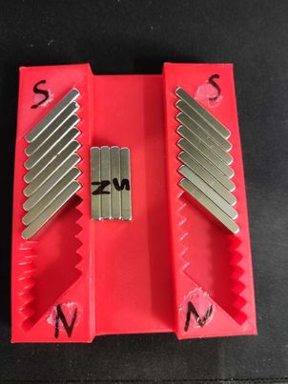
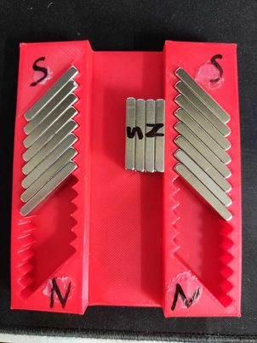
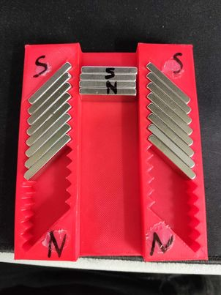
Co się stanie, gdy włożymy pocisk nieodpowiednio?
Przy umieszczeniu pocisku obróconego o 90° w lufie, przyczepi się on do jednej ze ścianek i nie wystrzeli. Dzieje się tak ze względu na wytwarzane przez magnesy pole magnetyczne, które przyciąga pocisk.
Natomiast jeśli umieścimy go odwrotnym biegunem, zatrzyma się przy końcu lufy.
Sytuacja 1.:
Sytuacja 2.:

Slide 8
Czy ilość magnesów w lufie ma wpływ na odległość wyrzutu pocisku?
Dzięki możliwości łatwego dokładania i wyjmowania magnesów z obudowy skonstruowanego przeze mnie działa można przeprowadzić doświadczenie, podczas którego jesteśmy w stanie sprawdzić, czy ilość magnesów w lufie ma wpływ na odległość wyrzutu pocisku.
Przebieg doświadczenia:
Włożenie kolejnej pary magnesów do lufy działa.
Przeprowadzenie 3 strzałów (prób) i mierzenie odległości na jaką poleciał pocisk oraz zapisanie ich.
Obliczenie średniej arytmetycznej zmierzonych długości.

Slide 9
Wyniki doświadczenia:
Ilość magnesów | Próba 1 [m] | Próba 2 [m] | Próba 3 [m] | Średnia odległość wyrzutu [m]
2 | 0,5 | 0,51 | 0,55 | 0,52
4 | 0,7 | 1,1 | 1,02 | 0,94
6 | 1,3 | 1,04 | 1,2 | 1,18
8 | 1,38 | 1,6 | 1,3 | 1,43
10 | 1,55 | 1,4 | 1,6 | 1,52
12 | 1,68 | 1,7 | 1,66 | 1,68
14 | 1,7 | 1,9 | 1,7 | 1,77
16 | 1,92 | 1,81 | 1,85 | 1,86
18 | 1,7 | 1,84 | 1,83 | 1,79
20 | 1,76 | 1,6 | 1,77 | 1,71
22 | 1,62 | 1,6 | 1,52 | 1,58
24 | 1,58 | 1,53 | 1,43 | 1,51
26 | 1,4 | 1,43 | 1,59 | 1,47

Slide 10
Wnioski
Działo strzela najdalej dla 16 magnesów. Dzieje się tak ponieważ pocisk nabiera wtedy najwyższej prędkości względem poprzednich, a siły działające z przeciwnym zwrotem do jego ruchu nie mają na tyle dużej wartości, aby go znacząco spowolnić. Przy większej ilości magnesów pocisk osiąga podobną prędkość, lecz siła spowalniająca go jest większa, zatem nie leci on tak daleko.

Slide 11
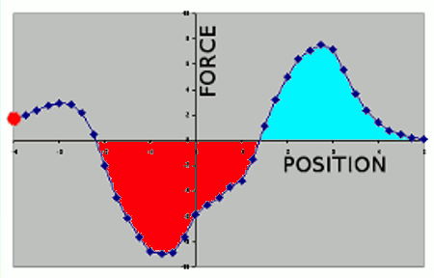
Czy jest to źródło darmowej energii?
Oczywiście nie. Nie ma czegoś takiego jak darmowa energia. Energia powodująca wyrzut pocisku (zaznaczona na wykresie na niebiesko) jest równa energii potrzebnej, aby włożyć pocisk do lufy (zaznaczona na wykresie na czerwono).
Można to porównać analogicznie do wtaczania kuli pod górkę. Najpierw trzeba użyć jakiejś ilości siły, aby wtoczyć ją na szczyt. Gdy kula zacznie się staczać w dół, suma otrzymanej energii nie będzie większa, niż suma energii użytej, aby umieścić ją na szczycie. Właściwie to nie będzie nawet równa, ponieważ będą działać różne siły spowalniające ją takie jak tarcie, opory powietrza, itp.

Slide 12
Działo Gaussa
Jak mówi Wikipedia: „Działo Gaussa – urządzenie zbudowane z solenoidu lub baterii solenoidów, które rozpędza przedmioty wykonane z ferromagnetyka dzięki polu magnetycznemu wytworzonemu przez prąd elektryczny przepływający przez solenoid. Jego najważniejszym elementem jest cewka (solenoid) z drutu miedzianego nawinięta na rurkę z dielektryka. Przepływający prąd wytwarza pole elektromagnetyczne, które rozpędza kawałek ferromagnetyka.”
To oznacza, że działo Gaussa działa na podobnej zasadzie co skonstruowane przeze mnie działo magnetyczne, lecz nie ma siły, która próbowałaby zatrzymać pocisk przy wylocie z lufy. Co za tym idzie pociski miotane przez takie działo osiągają o wiele wyższe prędkości.

Slide 13
Czym działo magnetyczne różni się od działa Gaussa.
Źródło energii: W przypadku działa magnetycznego z magnesami stałymi, energia magnetyczna jest przechowywana w samych magnesach. Magnesy te są trwałe i nie wymagają zewnętrznego źródła energii. W dziale elektromagnetycznym energia pochodzi z prądu elektrycznego, który płynie przez cewkę elektromagnesu.
Zmienny kontra stały charakter: W dziale magnetycznym magnesy stałe mają stałe pole magnetyczne, które nie ulega zmianom. Pole magnetyczne działa magnetycznego jest trwałe i niezależne od innych czynników zewnętrznych. Natomiast w przypadku działa elektromagnetycznego pole magnetyczne jest generowane przez prąd elektryczny, który może być zmieniany i regulowany przez sterowanie prądem.
Intensywność pola: W dziale magnetycznym z magnesami stałymi, intensywność pola magnetycznego jest ustalona przez właściwości magnesów i nie może być łatwo zmieniona. Natomiast w przypadku działa elektromagnetycznego, intensywność pola magnetycznego może być kontrolowana przez regulację prądu elektrycznego płynącego przez cewkę elektromagnesu.
Zasięg: Działanie magnetyczne z magnesami stałymi ma zasięg ograniczony do obszaru bezpośrednio wokół magnesów. Pole magnetyczne jest silne w bezpośrednim sąsiedztwie magnesów, ale szybko słabnie wraz z oddalaniem się od nich. Działanie elektromagnetyczne ma większy zasięg, ponieważ pole magnetyczne generowane przez elektromagnes może być mocniejsze i ma większy zasięg.

Slide 14
W czym działo magnetyczne jest podobne do działa Gaussa?
Działo magnetyczne i działo elektromagnetyczne mają wiele podobieństw, ponieważ oba korzystają z właściwości magnetycznych do wywierania siły na przewodzące ładunki elektryczne. Oto kilka podobieństw między nimi:
Podstawowe zasady działania: Zarówno działa magnetyczne, jak i działa elektromagnetyczne opierają się na zasadzie oddziaływania między magnesem a przewodzącym prądem elektrycznym. W przypadku działa magnetycznego, silne pole magnetyczne jest generowane przez magnes, który wywiera siłę na pocisk. W dziale elektromagnetycznym, pole magnetyczne jest generowane przez prąd elektryczny płynący przez cewkę magnesującą.
Oddziaływanie z magnesem: Zarówno działa magnetyczne, jak i działa elektromagnetyczne wykorzystują oddziaływanie między magnesem a polem magnetycznym, aby wywierać siłę. W dziale magnetycznym, magnes wywiera siłę na pocisk w wyniku swojego stałego pola magnetycznego. W dziale elektromagnetycznym, zmienne pole magnetyczne generowane przez prąd elektryczny w cewce magnesującej oddziałuje z pociskiem.

Slide 15
Podsumowując
Działo magnetyczne to bardzo ciekawy model teoretyczny. Być może w przyszłości zostanie wykorzystane w praktyce w jakiejś dziedzinie życia. Niestety w tym momencie nikt nie wymyślił jego użytecznego zastosowania.
Źródła:
https://www.instructables.com/Magnet-Cannon/
https://www.kjmagnetics.com/blog.asp?p=magnet-cannon
https://pl.wikipedia.org/wiki/Dzia%C5%82o_Gaussa

